Slide 1
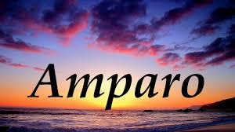

Slide 2
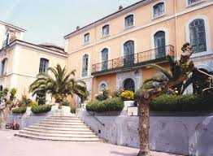
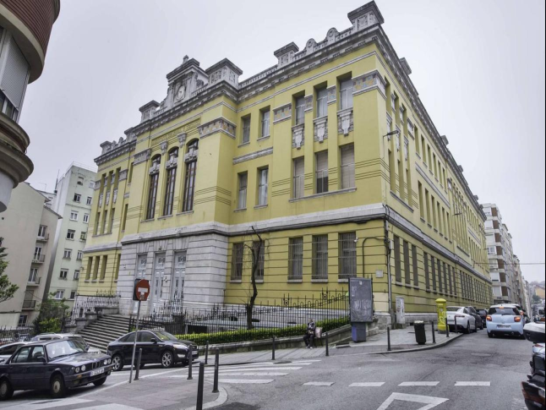
BIOGRAFIA
Nació el 21/12/1970, actualmente tiene cuarenta y nueve años.
Estudió primaria en el colegio San José y luego curso los estudios de bachiller en el Instituto Santa Clara.

Slide 3
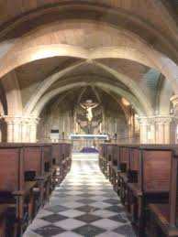
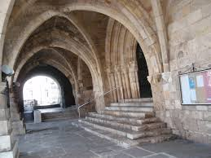
CONTINUACIÓN DE LA BIOGRAFIA.
Tiene dos hermanos y una hermana,
Se casó en la Capilla del Santísimo Cristo a los veinticuatro años.

Slide 4
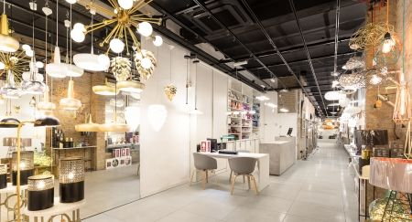
LO ÚLTIMO DE LA BIOGRAFIA
Tiene dos hijas llamadas Andrea que tiene veinte años y Daniela que tiene trece años,
Ella trabaja de dependienta en una tienda de lámparas y decoración.

Slide 5
¿Por qué es extraordinaria para mí?
He elegido está persona porque para mí es extraordinaria, ya que me ha acompañado siempre en los momentos buenos y malos, me ha cuidado, me ha dado consejos…
Por eso es muy importante para mí.

